Slide 1
МАТЕМАТИКА
6
КЛАСС
Тема:
ПРИВЕДЕНИЕ ДРОБЕЙ К ОБЩЕМУ ЗНАМЕНАТЕЛЮ

Slide 2
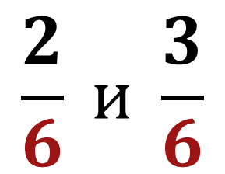
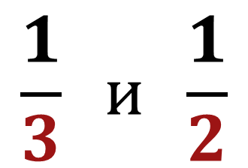
ПРИВЕДЕНИЕ ДРОБЕЙ К ОБЩЕМУ ЗНАМЕНАТЕЛЮ
Пример 1. Приведите дроби $\frac{1}{3} и \frac{1}{2}$ к общему знаменателю.
2
3
$$\frac{1}{3} и \frac{1}{2}$$
$$\frac{2}{6} и \frac{3}{6}$$

Slide 3
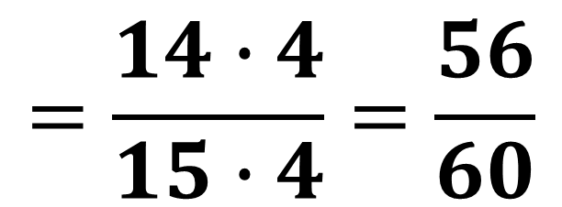
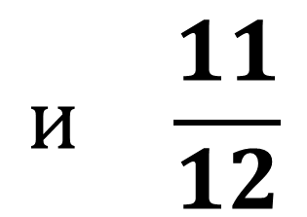
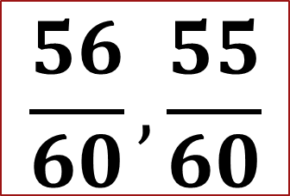
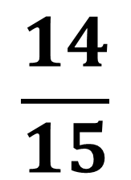
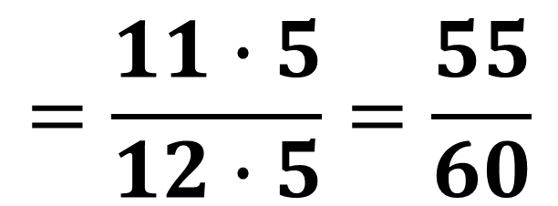
ПРИВЕДЕНИЕ ДРОБЕЙ К ОБЩЕМУ ЗНАМЕНАТЕЛЮ
Пример 2. Приведите дроби $\frac{14}{15} и \frac{11}{12}$ к общему знаменателю.
4
$$\frac{14}{15}$$
$$=\frac{14∙4}{15∙4}=\frac{56}{60}$$
5
$$и \frac{11}{12}$$
$$=\frac{11∙5}{12∙5}=\frac{55}{60}$$
$$\frac{56}{60}, \frac{55}{60}$$

Slide 4
ПРИВЕДЕНИЕ ДРОБЕЙ К ОБЩЕМУ ЗНАМЕНАТЕЛЮ
Привести дроби к общему знаменателю, значит записать их как дроби с одинаковыми знаменателями.
Общий знаменатель данных дробей это наименьшее число, на которое делится знаменатель каждой дроби, то есть НОК знаменателей этих дробей.

Slide 5
ПРИВЕДЕНИЕ ДРОБЕЙ К ОБЩЕМУ ЗНАМЕНАТЕЛЮ
Для того чтобы привести дроби к наименьшему общему знаменателю нужно:
Сократить, если это возможно, дроби и найти
НОК их знаменателей.
2) Найденный наименьший общий знаменатель
разделить на знаменатель каждой дроби и найти дополнительные множители для каждой из них.
3) Числитель каждой дроби умножить на
соответствующий дополнительный множитель.

Slide 6
ПРИВЕДЕНИЕ ДРОБЕЙ К ОБЩЕМУ ЗНАМЕНАТЕЛЮ
212. Приведите дроби к общему знаменателю:
$1)\frac{7}{10} и \frac{3}{20}$; 2) $\frac{4}{35 } и$ $\frac{2}{5}$;
$\frac{14}{20 } и \frac{3}{20 }; \frac{4}{35 } и \frac{14}{35 };$
$\frac{1}{4 } и$ $\frac{1}{12}$; 4) $\frac{11}{45 } и$ $\frac{2}{15}$;
$\frac{3}{12 } и \frac{1}{12 };$ $\frac{11}{45 } и \frac{6}{45 }.$
2
7
3
3

Slide 7






ПРИВЕДЕНИЕ ДРОБЕЙ К ОБЩЕМУ ЗНАМЕНАТЕЛЮ
214. Выразите в одинаковых долях:
1) $\frac{4}{25 } и \frac{9}{10 };$
2) $\frac{5}{6 } и \frac{4}{9 };$
3) $\frac{3}{20 } и \frac{2}{15 };$
4) $\frac{3}{4 } и \frac{9}{10 };$
2
5
$$\frac{4∙2}{25∙2 } и \frac{9∙5}{10∙5 };$$
$$\frac{8}{50 } и \frac{45}{50 }$$
3
2
$$\frac{5∙3}{6∙3} и \frac{4∙2}{9∙2};$$
$$\frac{15}{18 } и \frac{8}{18 }$$
3
4
$$\frac{3∙3}{20∙3} и \frac{2∙4}{15∙4};$$
$$\frac{9}{60 } и \frac{8}{60 }$$
5
2
$$\frac{3∙5}{4∙5} и \frac{9∙2}{10∙2};$$
$$\frac{15}{20} и \frac{18}{20 }$$

Slide 8
ПРИВЕДЕНИЕ ДРОБЕЙ К ОБЩЕМУ ЗНАМЕНАТЕЛЮ
219. Сократите дроби и приведите их к общему знаменателю: 1) $\frac{12}{108 } и \frac{70}{180 };$ 2) $\frac{14}{35 } и \frac{20}{45 };$
ПРИМЕНИМ В РЕШЕНИИ ЗАДАЧ
$\frac{12}{108 } и \frac{70}{180 }; \frac{12 : 12}{108 : 12 }=\frac{1}{9 }; \frac{70}{180 }=\frac{70 : 10}{180 : 10 }=\frac{7}{18 };$
$\frac{1}{9 } и$ $\frac{7}{18 }$; $\frac{2}{18 } и$ $\frac{7}{18 }$.
2
2) $\frac{14}{35 } и \frac{20}{45 }; \frac{14 : 7}{35 : 7 }=\frac{2}{5 }; \frac{20}{45 }=\frac{20 : 5}{45 : 5 }=\frac{4}{9 };$
$\frac{2}{5} и$ $\frac{4}{9 }$; $\frac{18}{45 } и$ $\frac{20}{45 }$.
9
5

Slide 9
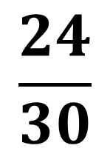
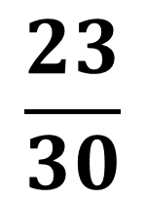
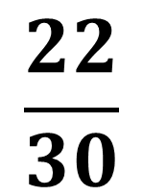
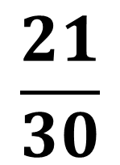
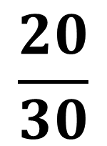
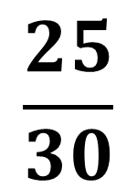
ПРИВЕДЕНИЕ ДРОБЕЙ К ОБЩЕМУ ЗНАМЕНАТЕЛЮ
223. Сколько дробей со знаменателем 30 находится между $\frac{2}{3 } и \frac{5}{6 }?$
Решение: Приведем дроби $\frac{2}{3 } и \frac{5}{6 }$ к знаменателю 30. $\frac{2}{3}=\frac{2 · 10}{3 · 10}=\frac{20}{30} и \frac{5}{ 6 }=\frac{5 · 5}{6 · 5}=\frac{25}{30}$
10
5
$$\frac{20}{30}$$
$$\frac{21}{30}$$
$$\frac{22}{30}$$
$$\frac{23}{30}$$
$$\frac{24}{30}$$
$$\frac{25}{30}$$

Slide 10
ЗАДАНИЯ ДЛЯ САМОСТОЯТЕЛЬНОЙ РАБОТЫ
ПОВТОРИТЬ ТЕМУ, ВЫПИСАТЬ ОПРЕДЕЛЕНИЯ И СВОЙСТВА.
РЕШИТЬ ЗАДАЧИ НА СТРАНИЦЕ 42
№ 228, № 229, № 230.

